Slide 1
Polska Strefa Inwestycji instrument wspierania inwestycji

Slide 3
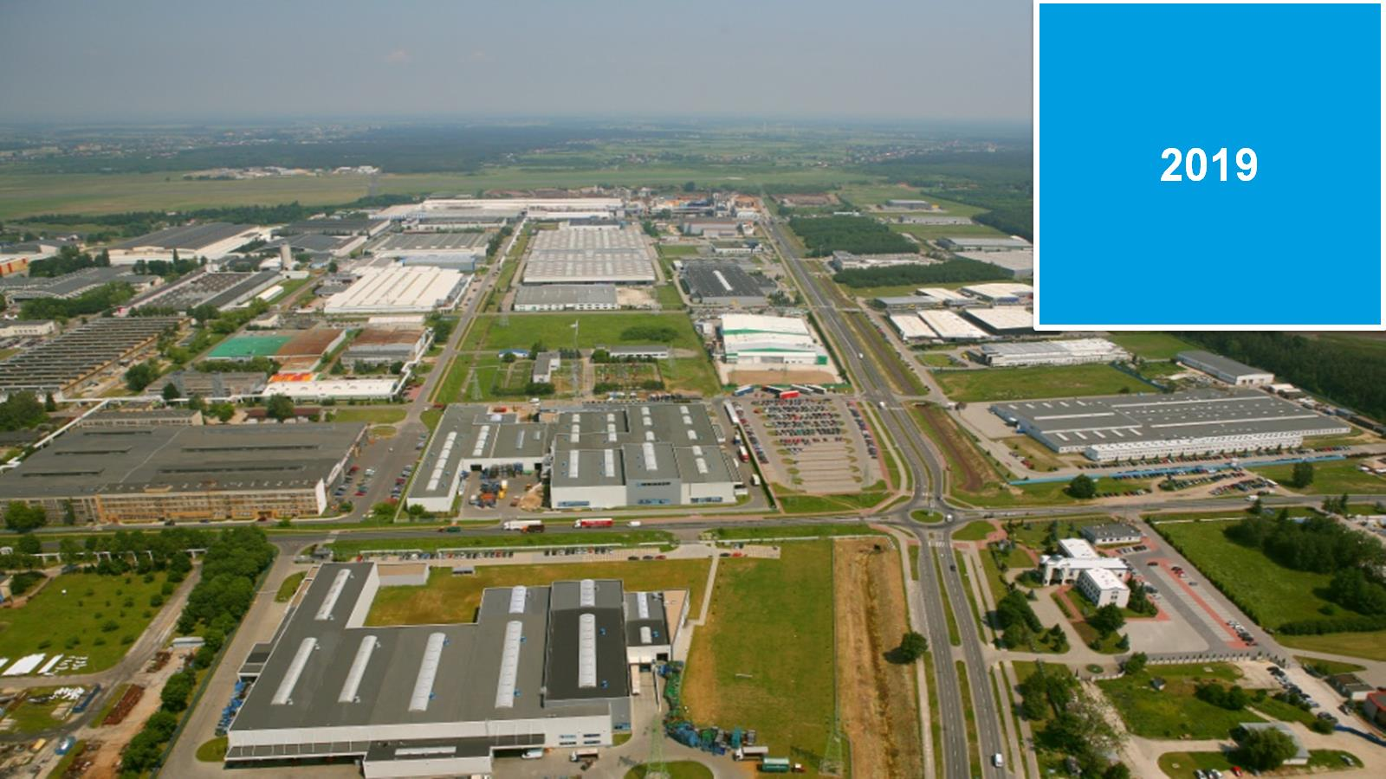

Slide 10
